Slide 1
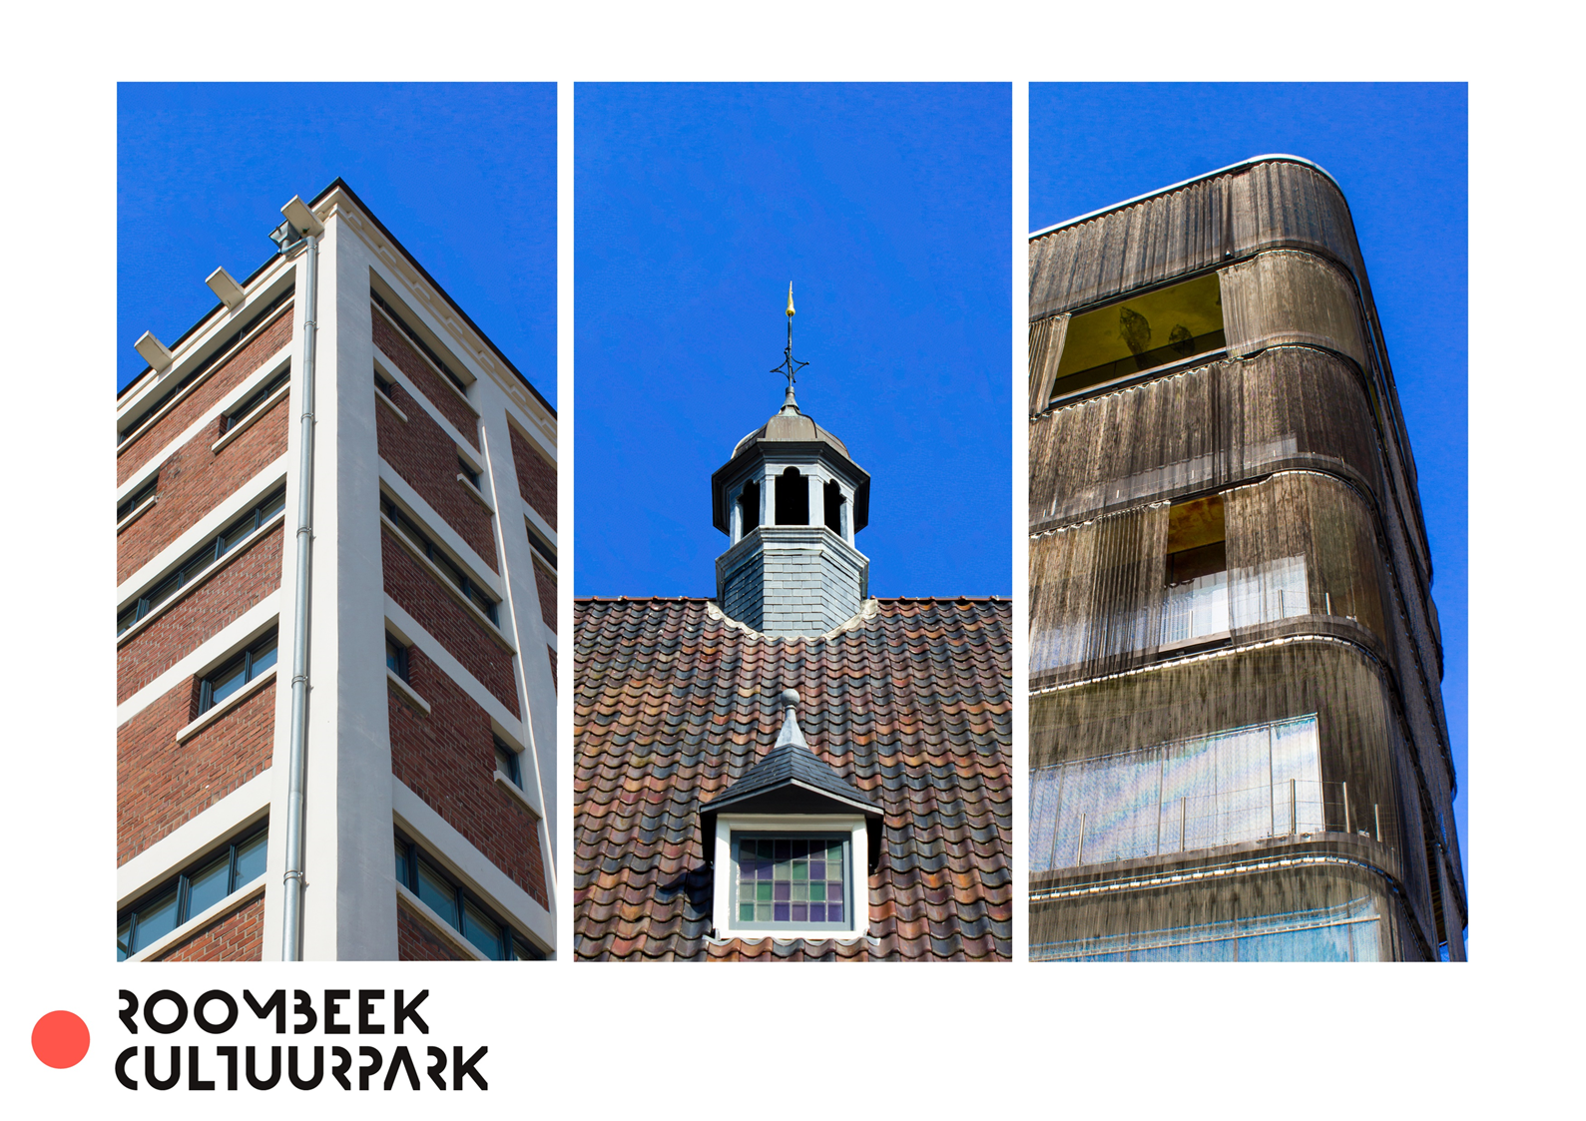

Slide 2
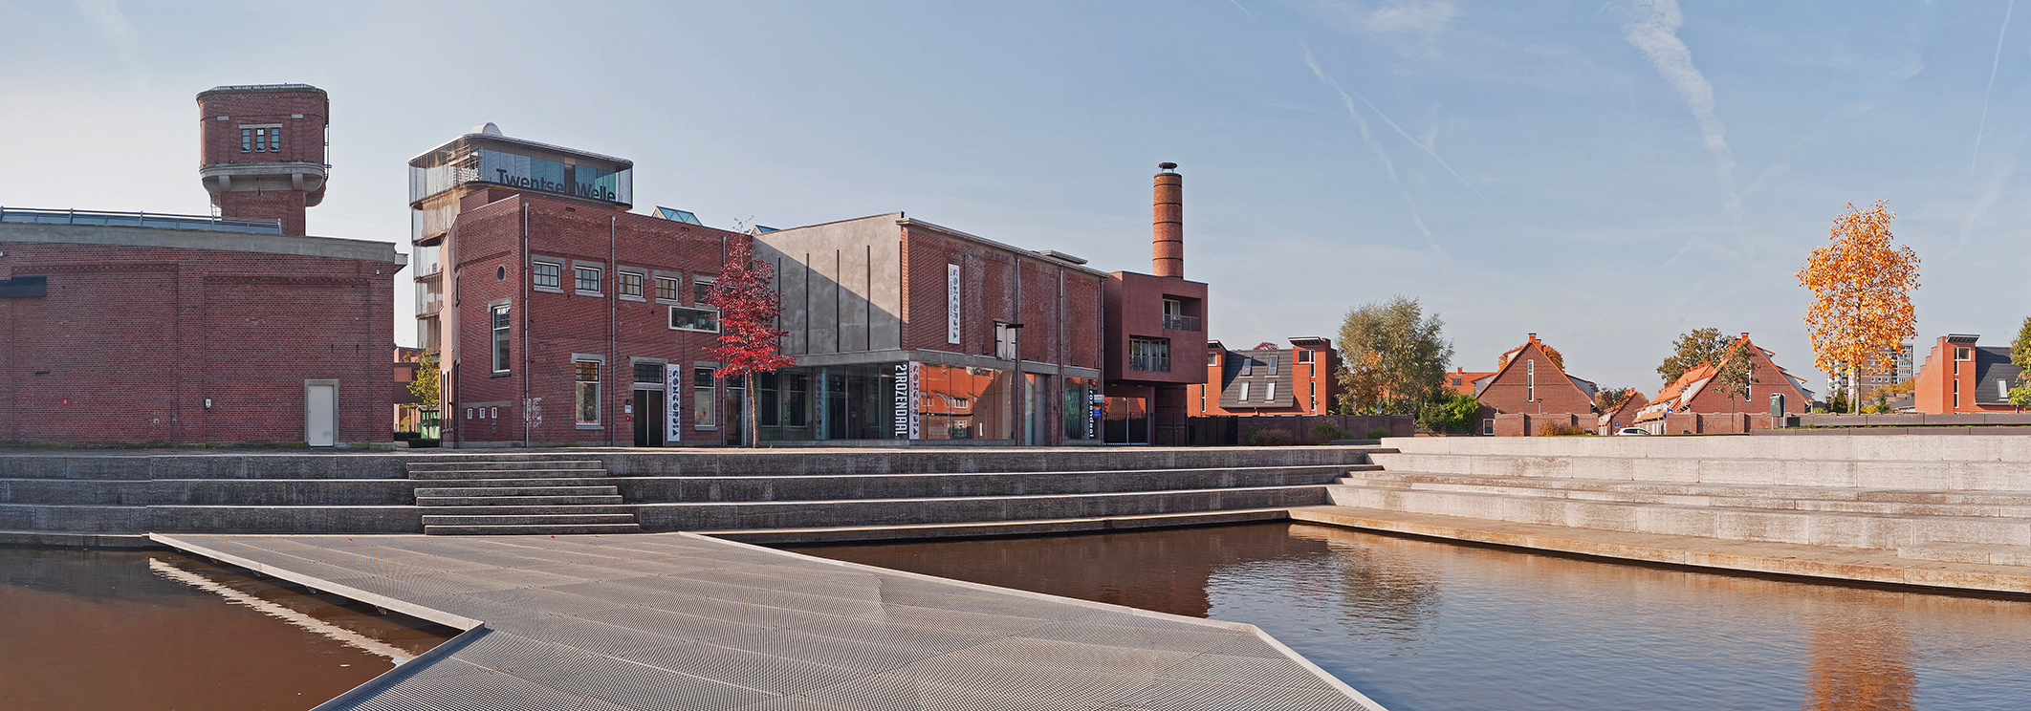


Slide 3
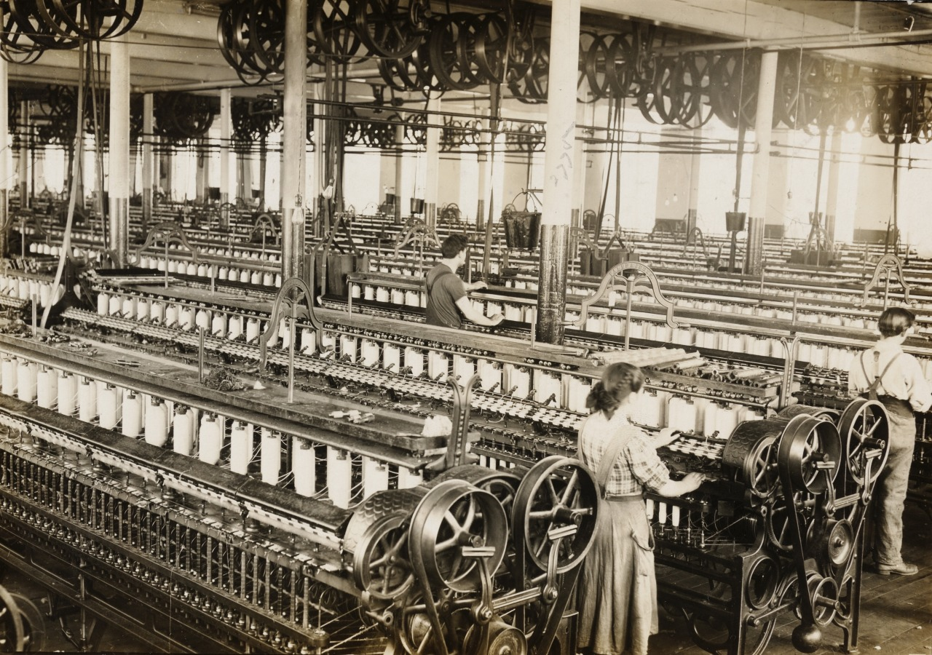
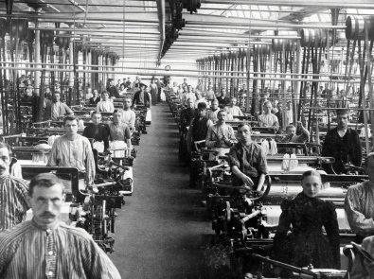
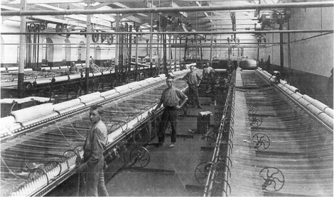
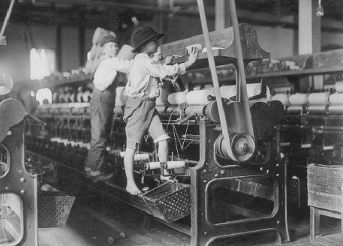

Slide 4
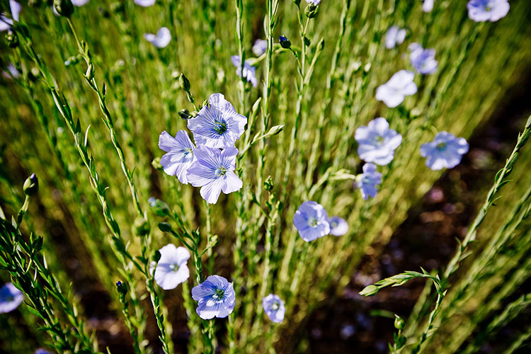
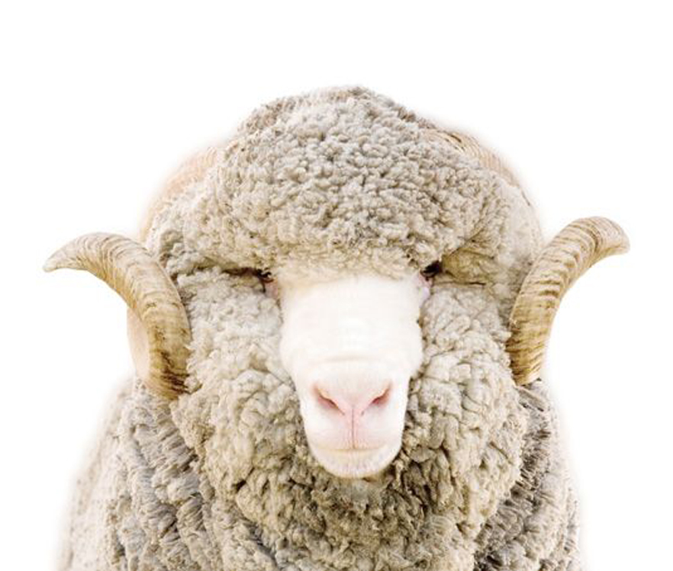
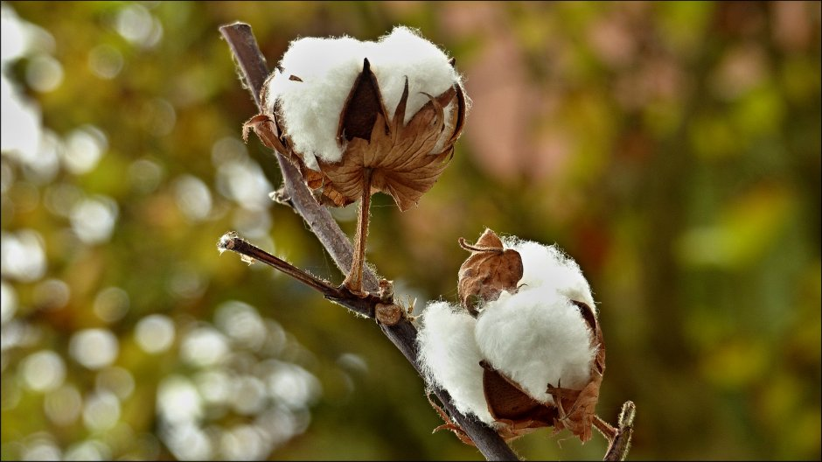

Slide 5
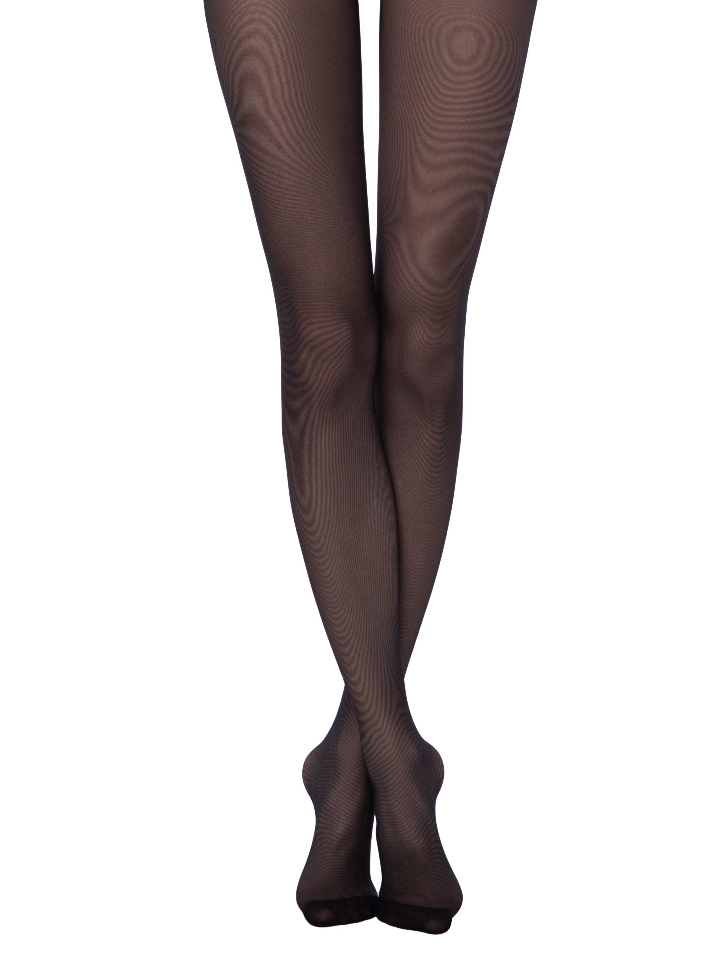
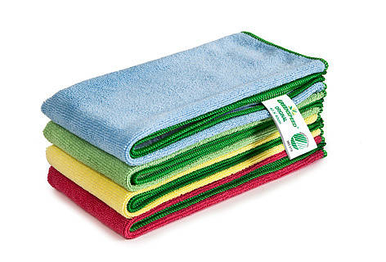
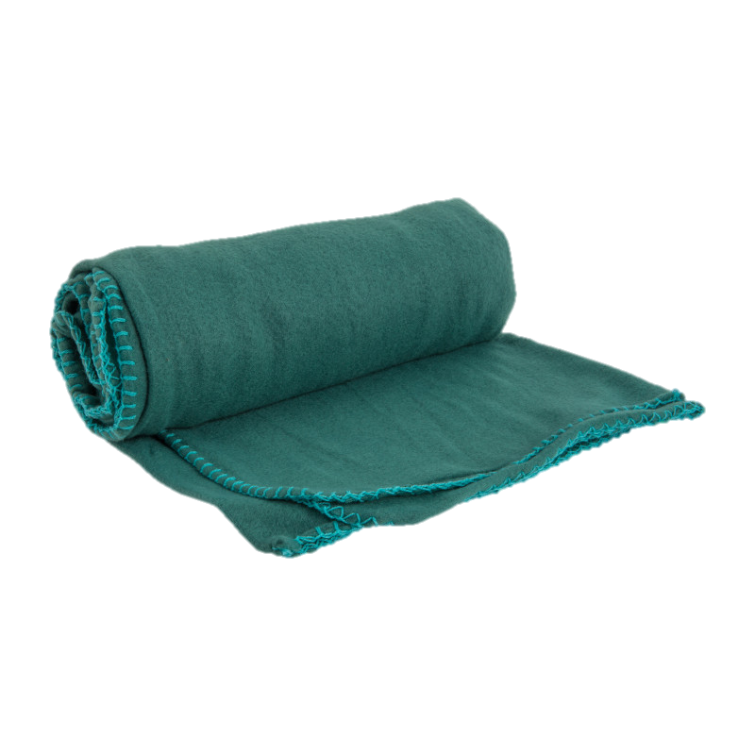

Slide 6
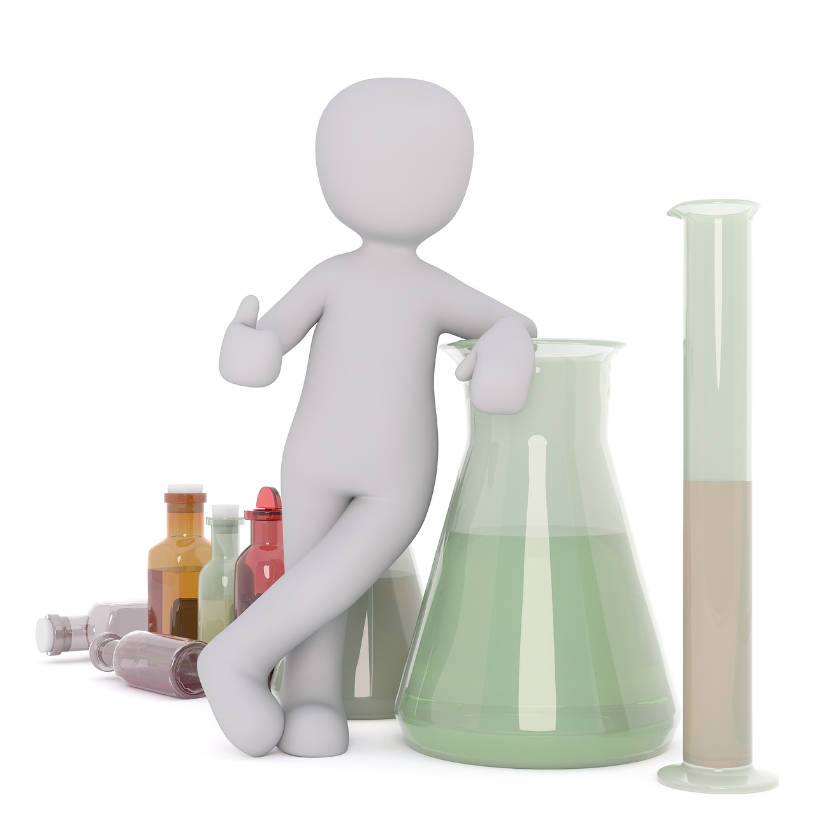

Slide 7
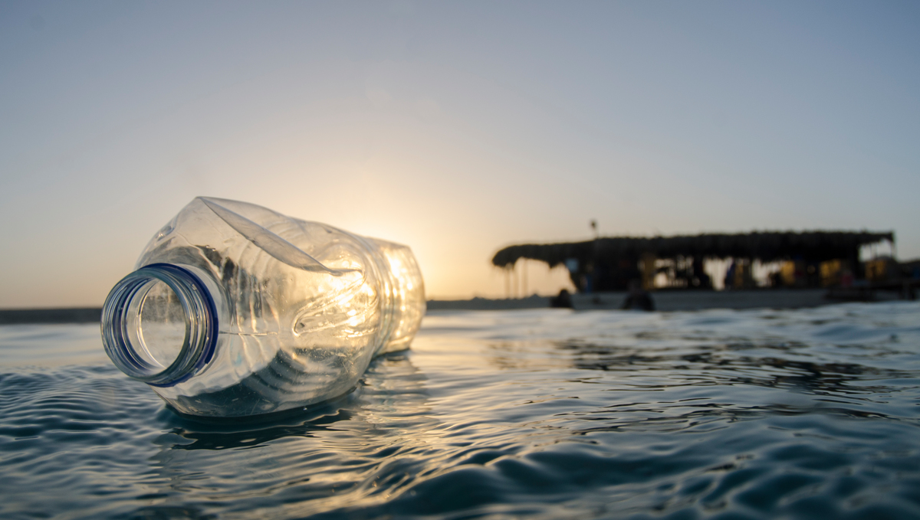

De grote plasticquiz

Slide 8
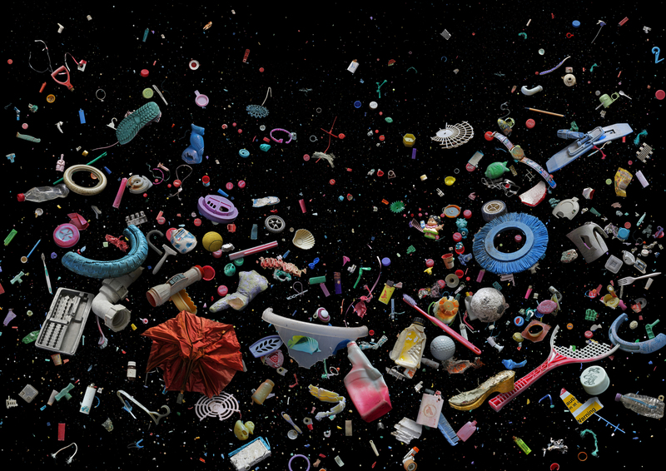

Wat is plastic?

Slide 9

1. Ik heb vandaag al meer dan 10 dingen van of in plastic in mijn handen gehad
A. Waar B. Niet waar

Slide 10
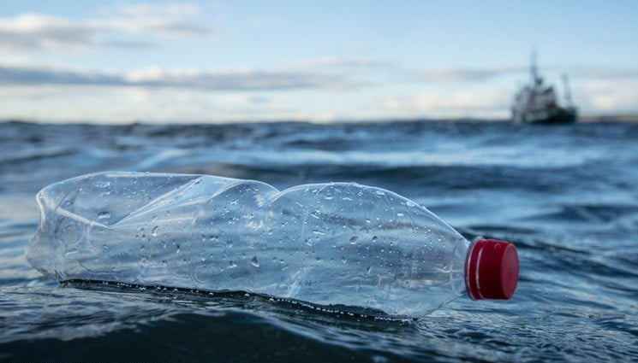
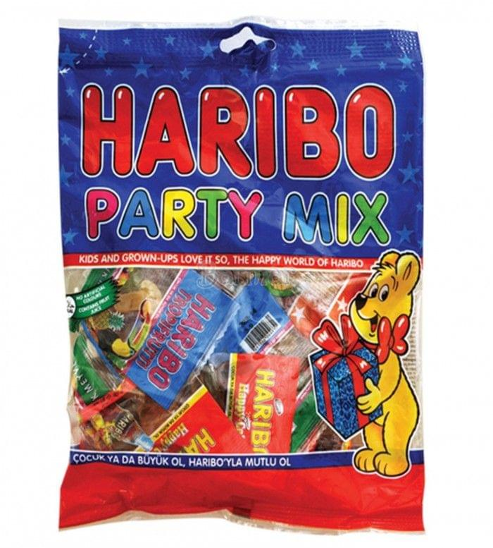
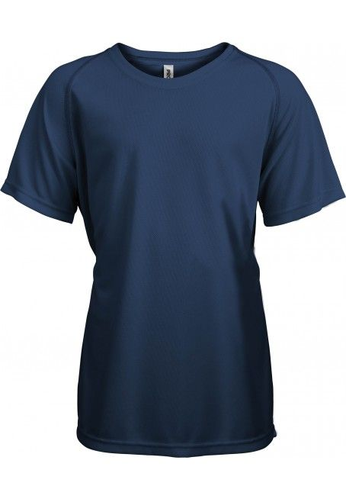
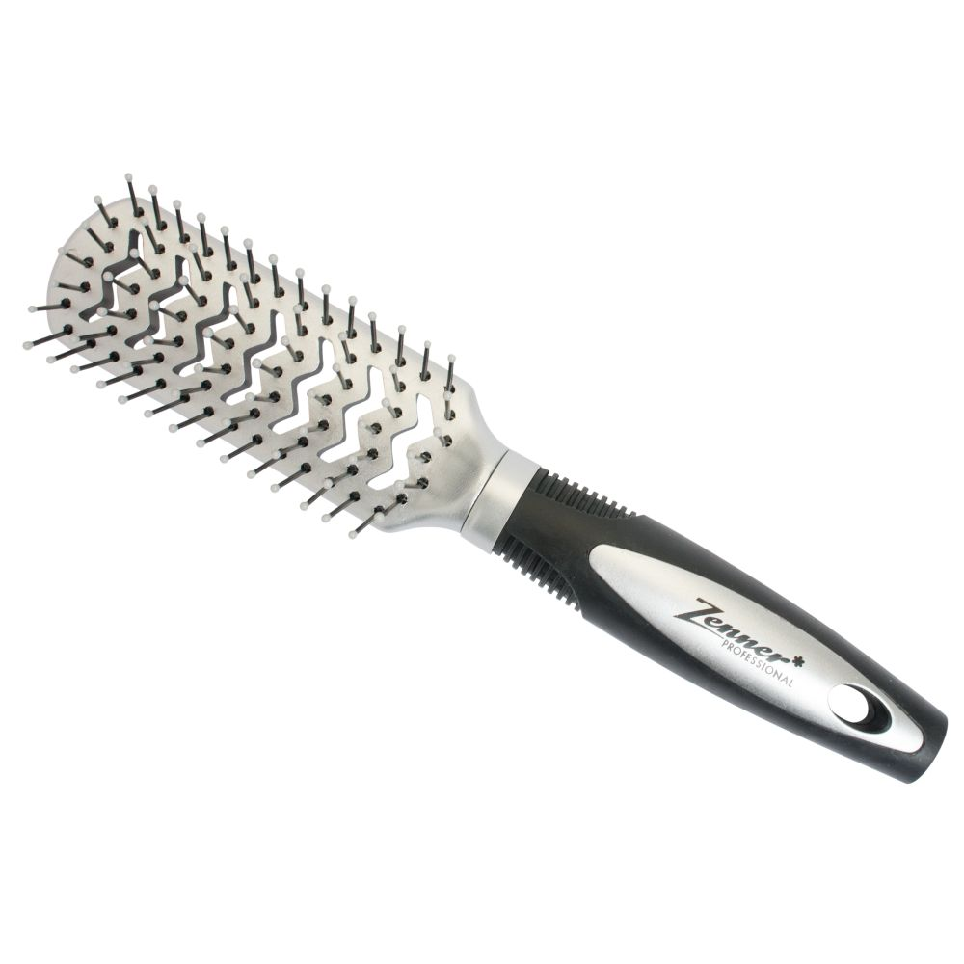
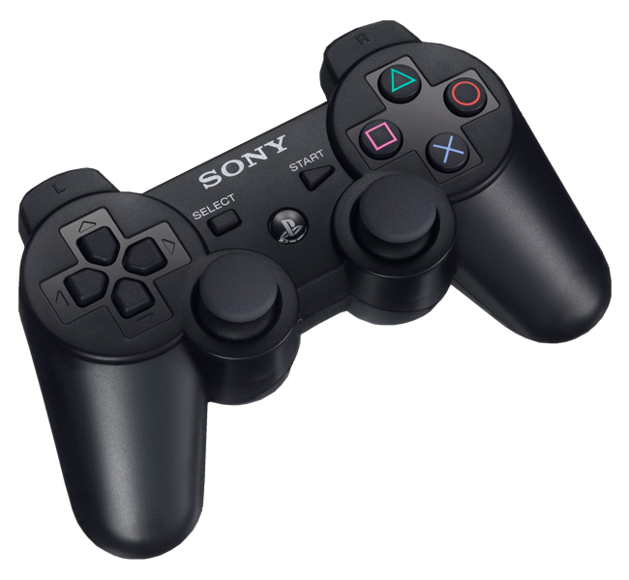
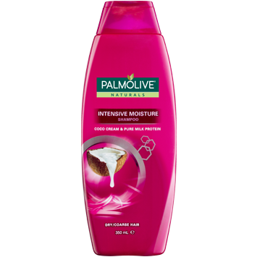
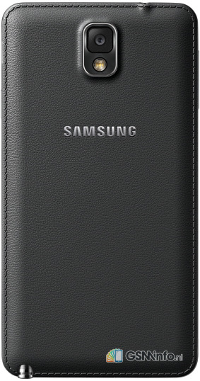
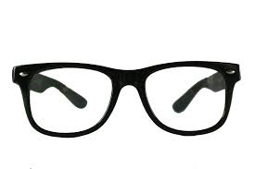
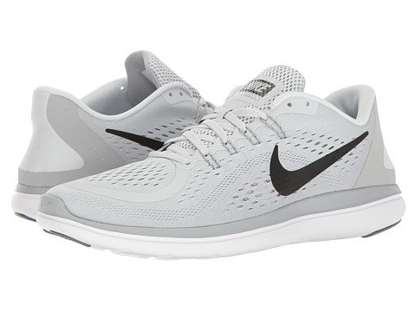
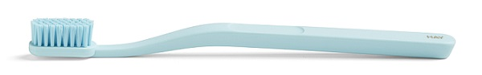
Waarschijnlijk is dit waar…

Slide 11
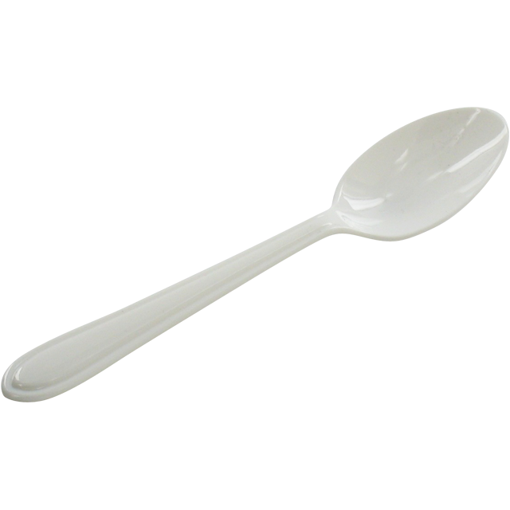
2. Deze lepel is gemaakt van aardolie
A. Waar B. Niet waar

Slide 12
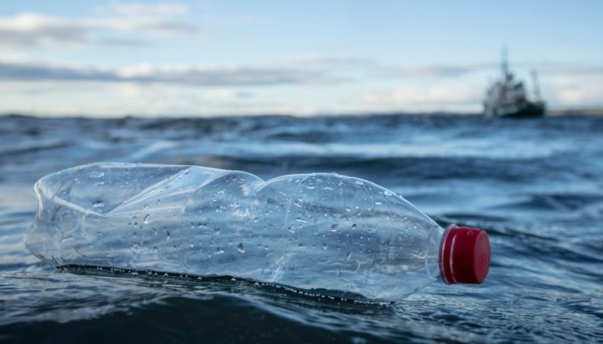
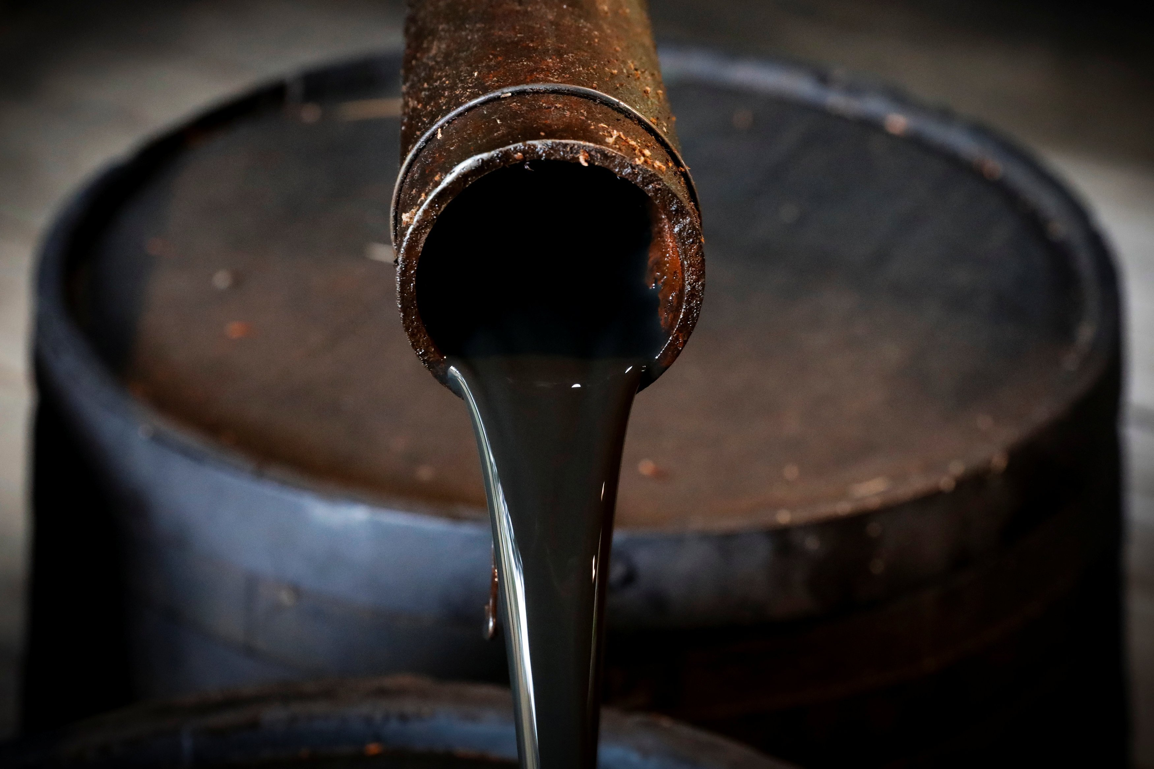
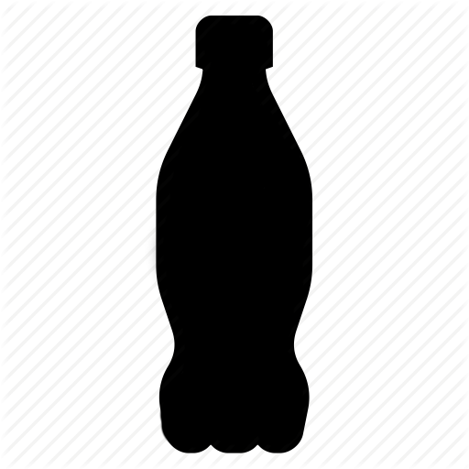
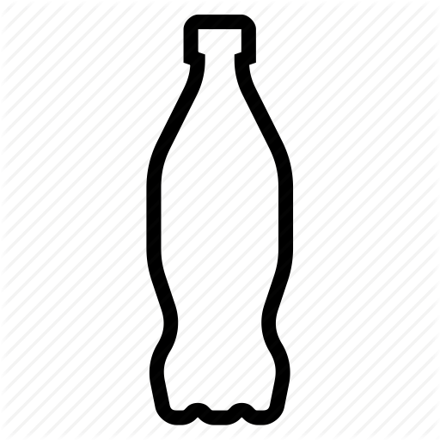
A. Waar
Meer dan 90% van het plastic is gemaakt van de grondstof aardolie.

Slide 13
3. Het duurt langer dan 400 jaar voordat een plastic flesje vergaat
A. Waar B. Niet waar

Slide 14
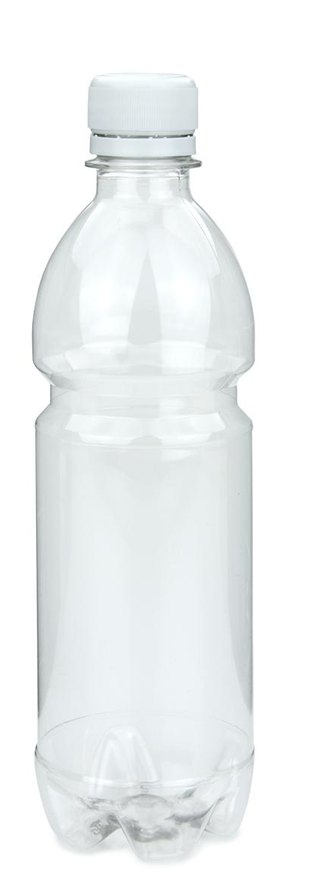
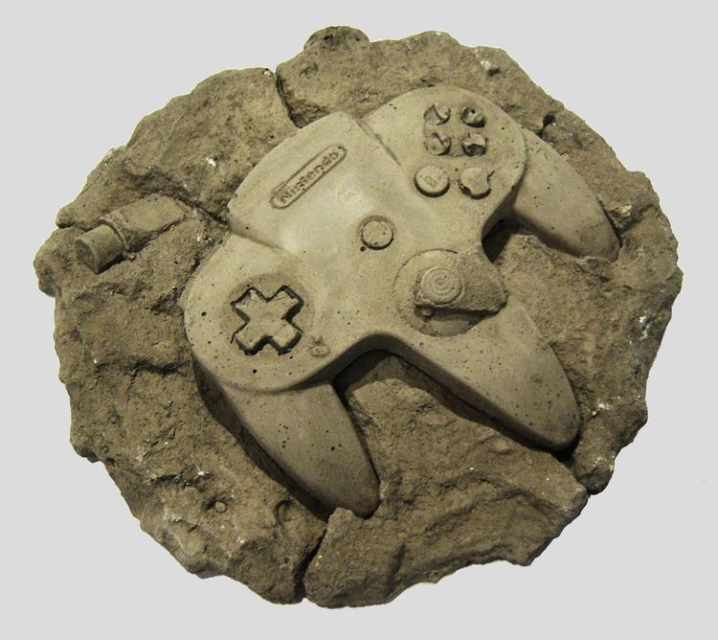
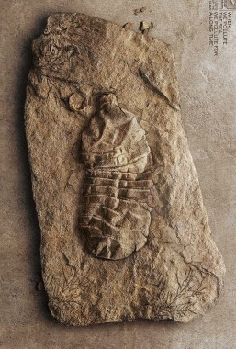
A. Waar
Schattingen lopen uiteen van 450 jaar tot nooit. Sommige wetenschappers zeggen dat plastic niet afbreekt maar steeds kleiner wordt.

Slide 15
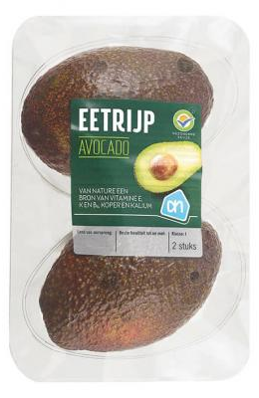
4. Plastic verpakkingen zijn nodig om avocado’s houdbaar te houden
A. Waar B. Niet waar

Slide 16
B. Niet waar
Een avocado heeft een dikke schil om zichzelf houdbaar te houden.
Plastic verpakkingen worden veel gebruikt om producten mooier te maken of de naamsbekendheid van het merk te vergroten. Ook gebruiken merken de verpakking om onderscheid tussen producten te maken.

Slide 17
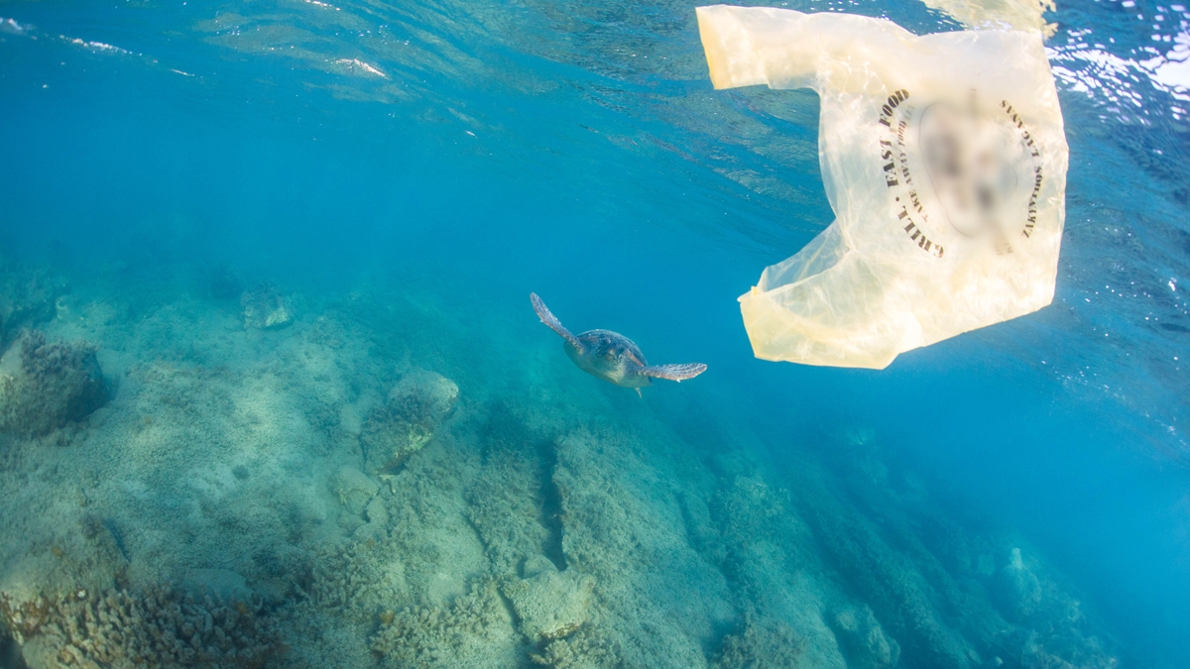
Waarom is plastic een probleem?

Slide 18
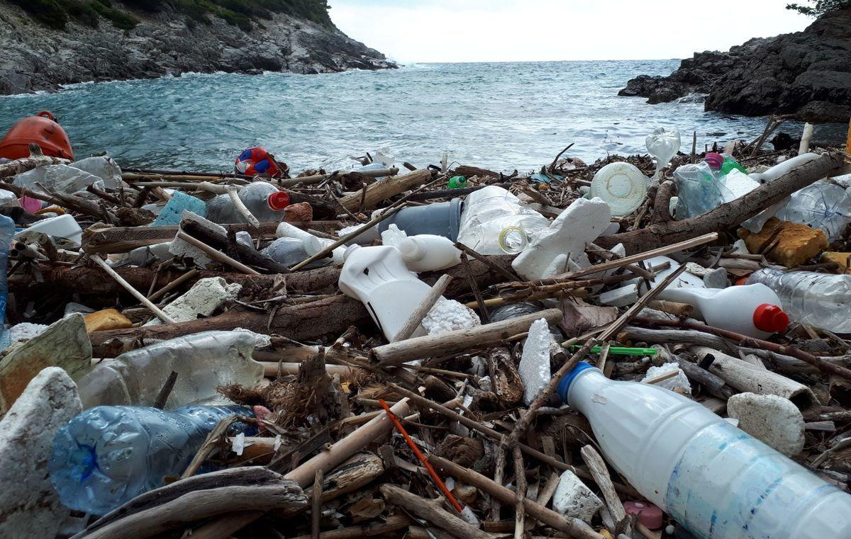
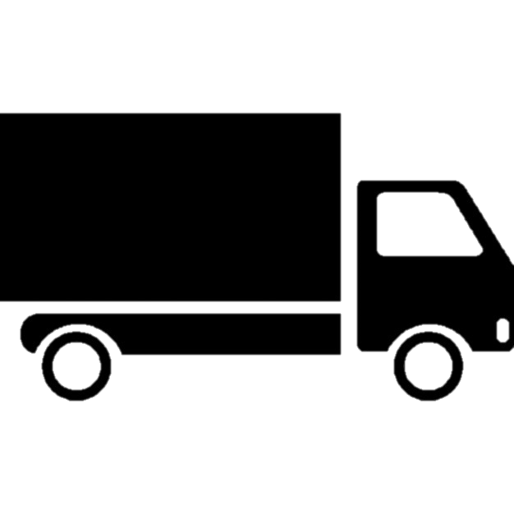
5. Elke minuut belandt er een vrachtwagen vol aan plastic in de oceaan
A. Waar B. Niet waar

Slide 19
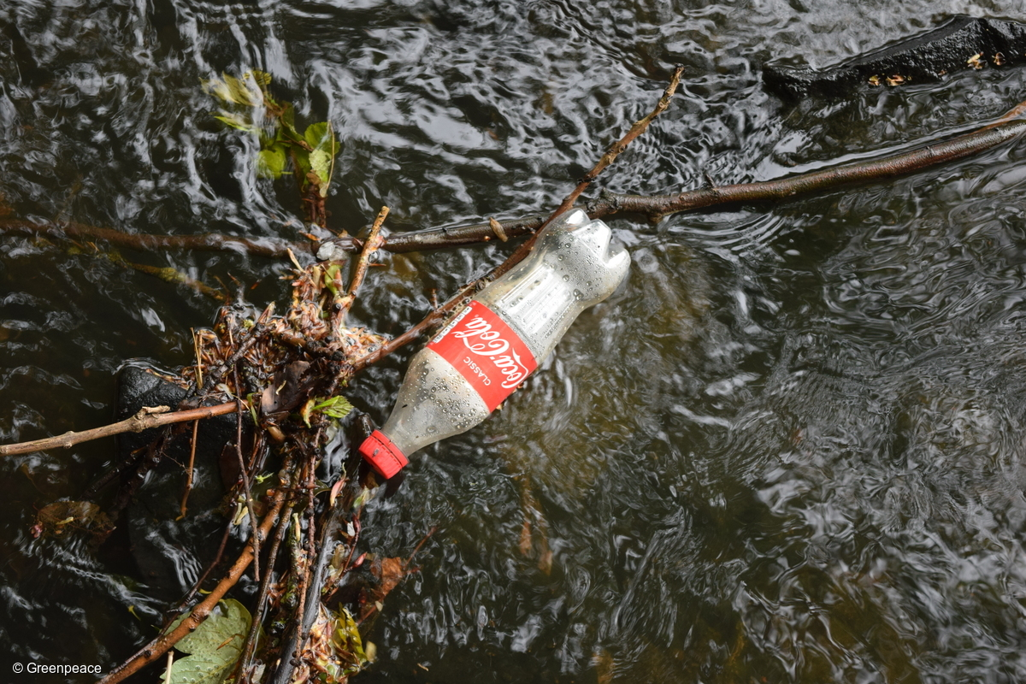
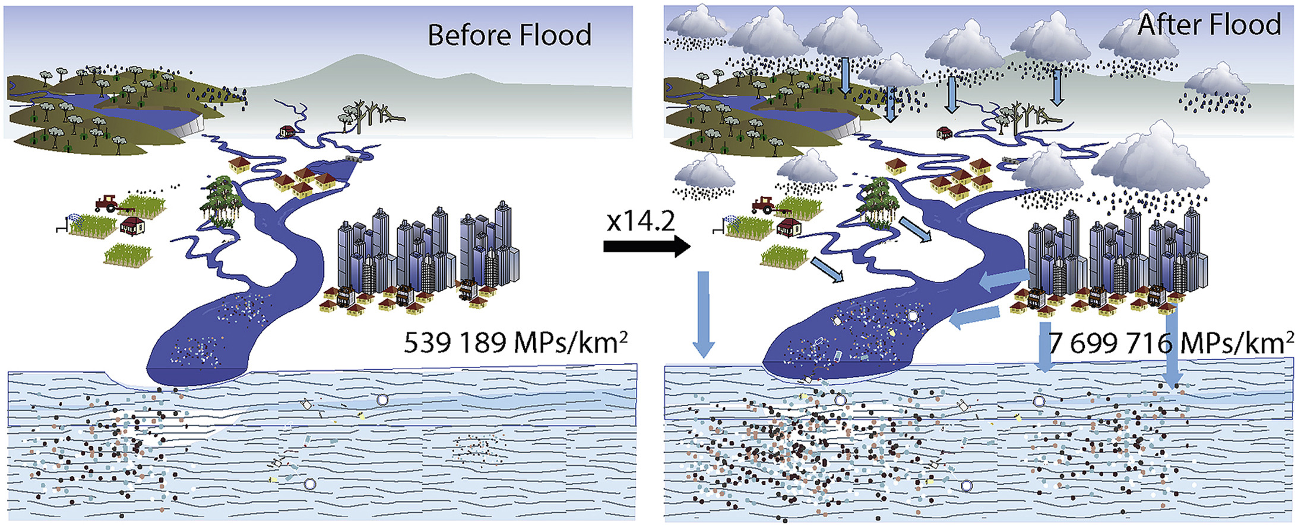
A. Waar
8 van de 10 stuks plastic is zwerfafval van land dat in de zee stroomt via rivieren en kanalen.

Slide 20
6. Op een onbewoond eiland midden in de oceaan vind je plastic dopjes
A. Waar B. Niet waar

Slide 21
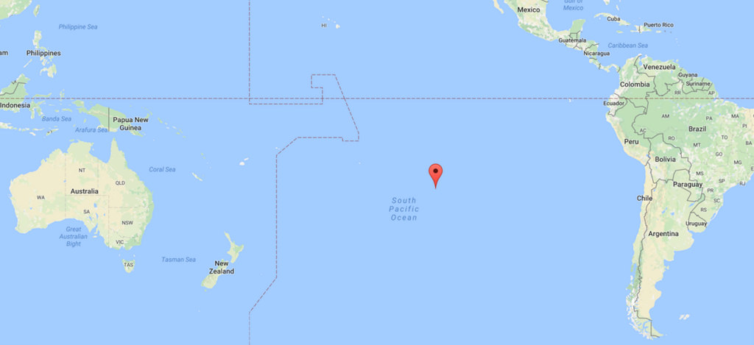
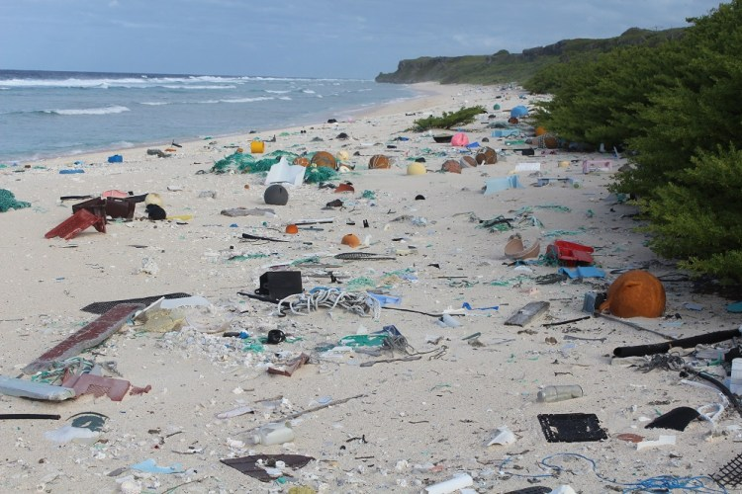
A. Waar
Op het onbewoonde eiland Henderson zijn tot 671 stukken plastic per vierkante meter te vinden!
Het dichtstbijzijnde bewoonde gebied ligt 5.000 kilometer van dit eiland. Dat is de afstand Amsterdam – Caïro (Egypte).
Afbeelding: Jennifer Lavers

Slide 22
7. Zeedieren eten alles wat ze tegenkomen en daarom ook plastic
A. Waar B. Niet waar

Slide 23
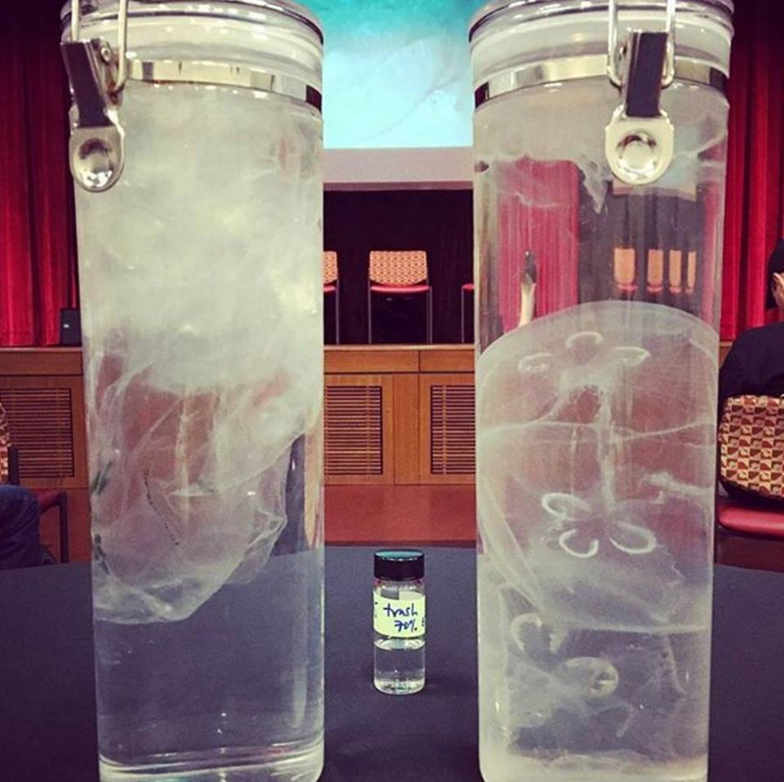

B. Niet waar
Zeedieren eten niet zomaar alles.
Ze kiezen op zicht en reuk.
Zie jij wat de kwal is en wat de plastic zak?
Hongerige zeeschildpadden zien dit niet!
1 op de 3 zeeschildpadden heeft plastic ingeslikt.
Notes:
WHY DO ANIMALS MISTAKE PLASTIC FOR FOOD? Seabirds choose food through smell. Plastic can be mistaken for food because of the algae and bacteria that colonize it emitting a strong smell of sulphur. Seabirds associate this smell with food, so fall into “olfactory traps” that lead them to eat plastics instead of their prey. The smell of plastics also misleads fish: some schools of anchovies have remained indifferent to fragments of clean plastics, but have been attracted by microplastics that smell similar to the krill they eat. Sea turtles, meanwhile, choose their prey by sight – and jellyfish, plastic bags and balloons all look like food. Most young sea turtles spend a long period of life in the open sea, within the great systems of currents where dangerous ocean plastics are also concentrated. Today, half of all sea turtles have ingested some form of plastic
https://www.wwf.se/source.php/1742861/Plastrapport-Medelhavet-2018.pdf
Because plastic has something for everyone. It doesn’t just look like food, it smells, feels and even sounds like food. Our rubbish comes in such a range of shapes, sizes and colours that it appeals to a similarly diverse array of animals, and this is the problem. Schuyler recalls someone asking, “why don't we make all the plastics blue?”, seeing as experiments suggest this colour is less popular among turtles. But other studies have shown that for other species the opposite is true.
savoca and his colleagues have conducted experiments suggesting that some species of seabirds and fish are attracted to plastic by its odour. Specifically, they implicated dimethyl sulfide (DMS), a compound known to attract foraging birds, as the chemical cue emanating from plastic. Essentially, algae grows on floating plastic, and when that algae is eaten by krill – a major marine food source – it releases DMS, attracting birds and fish that then munch on the plastic instead of the krill they came for.
Even for vision, we can’t jump to conclusions when considering the appeal of plastic. Like humans, marine turtles rely primarily on their vision to search for food. However, they are also thought to possess the capacity to see UV light, making their vision quite different from our own.
https://ourblueplanet.bbcearth.com/blog/?article=why-do-marine-animals-eat-plastic
As plastics flow around the oceans, they are mistaken for food items by many marine animals ranging from tiny krill to the largest whales. It was recently found that this is in part due to the algae growing on the plastics which release a sulphurous smell as they break down. Since these algae form the basis of all life in the oceans, animals have learned to link this smell to food as it attracts small shrimps like krill which attract small fish , which attract larger fish etc. Currently more than 200 animal species have been documented as consuming plastic pollution with for example many turtle and seabird species as dramatic examples.
https://www.bytheoceanweunite.org/plastic-facts/

Slide 24
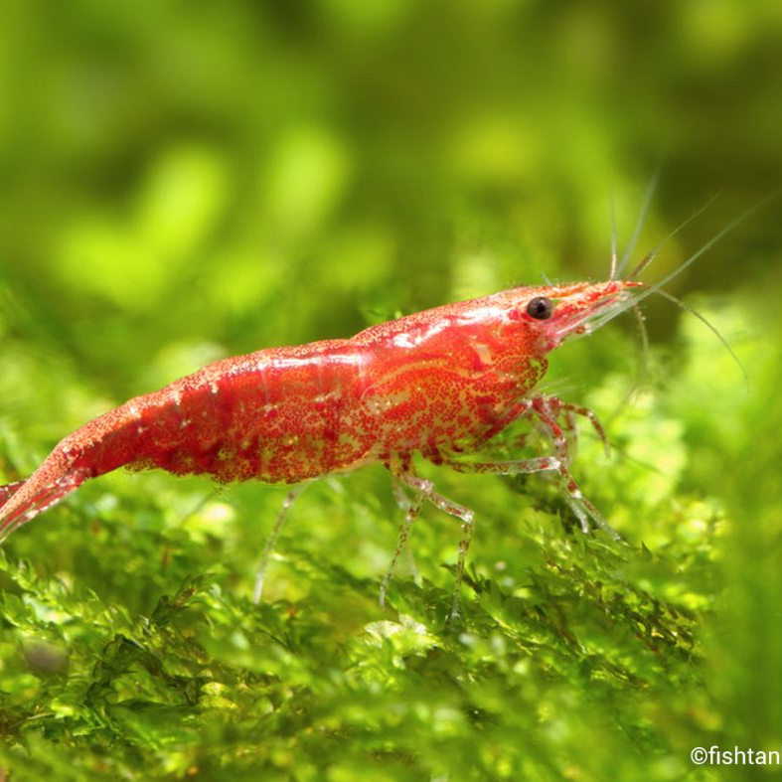
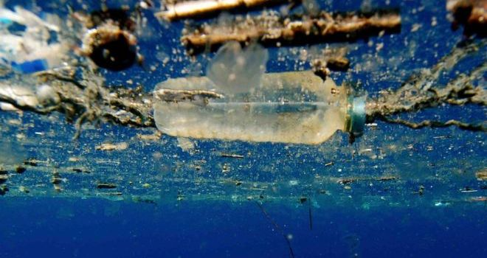
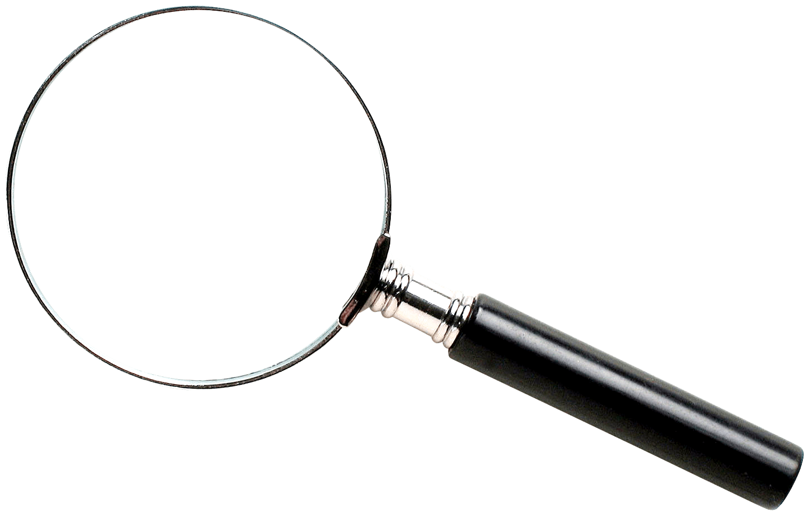

Zeevogels kiezen voedsel via geur. Algen geven een geur af wanneer ze worden gegeten door kleine garnalen. Zeevogels koppelen deze geur aan voedsel. Algen groeien ook op drijvend plastic, wat dus naar voedsel gaat ruiken.

Slide 25
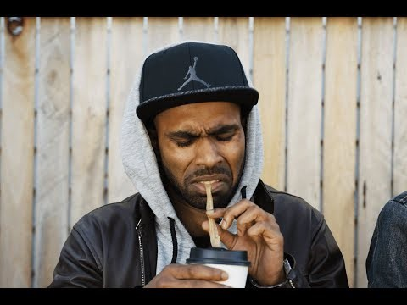
Notes:
https://www.youtube.com/watch?v=DmrHtDYkuz0

Slide 26
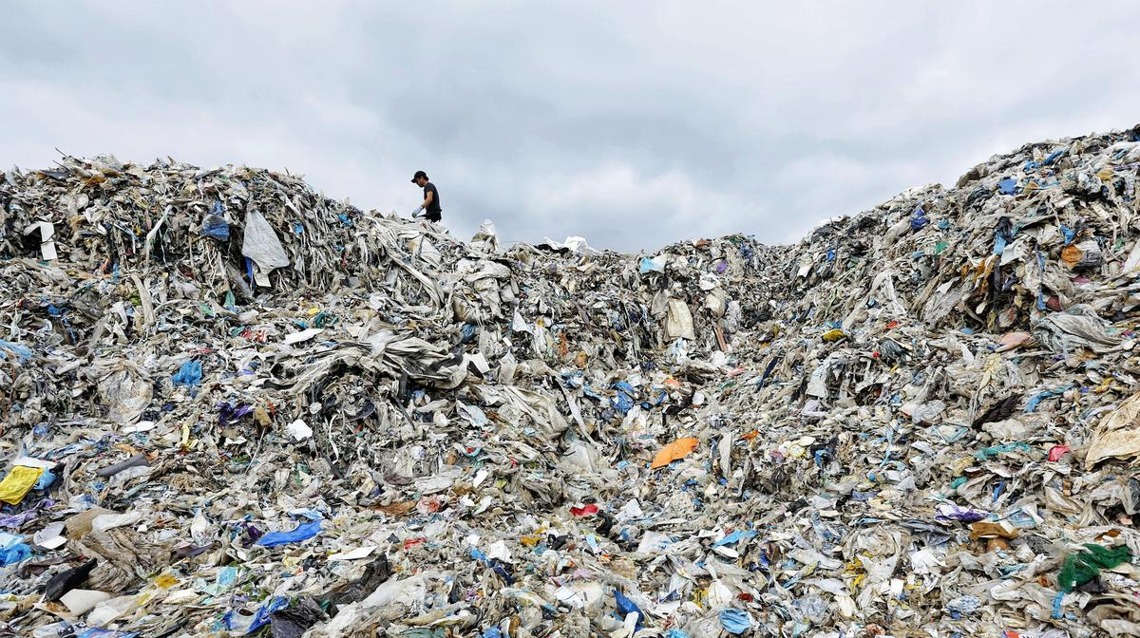
Wie lost het op en hoe?

Slide 27
8. We kunnen al het plastic uit de oceaan halen met technologie
A. Waar B. Niet waar

Slide 28
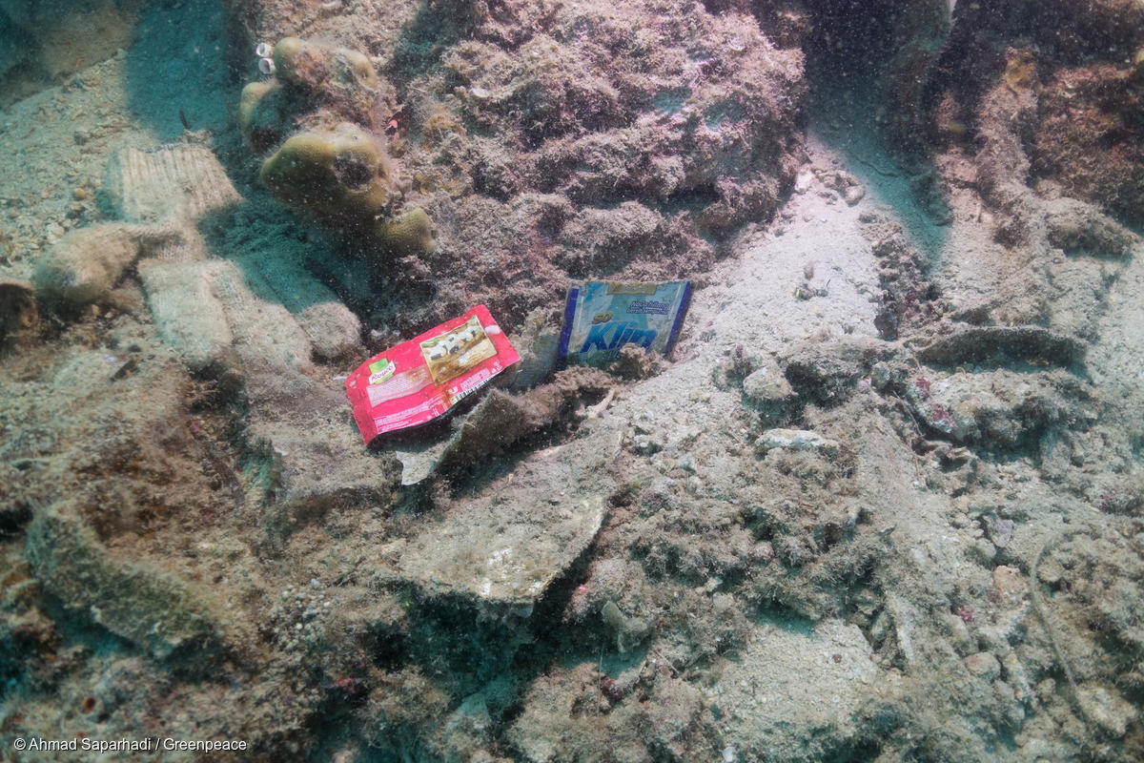
B. Niet waar
Bijna al het plastic dat in de oceaan terecht komt eindigt op de zeebodem. Maar 1 van de 100 stuks plastic drijft op of vlak onder het wateroppervlak.

Slide 29
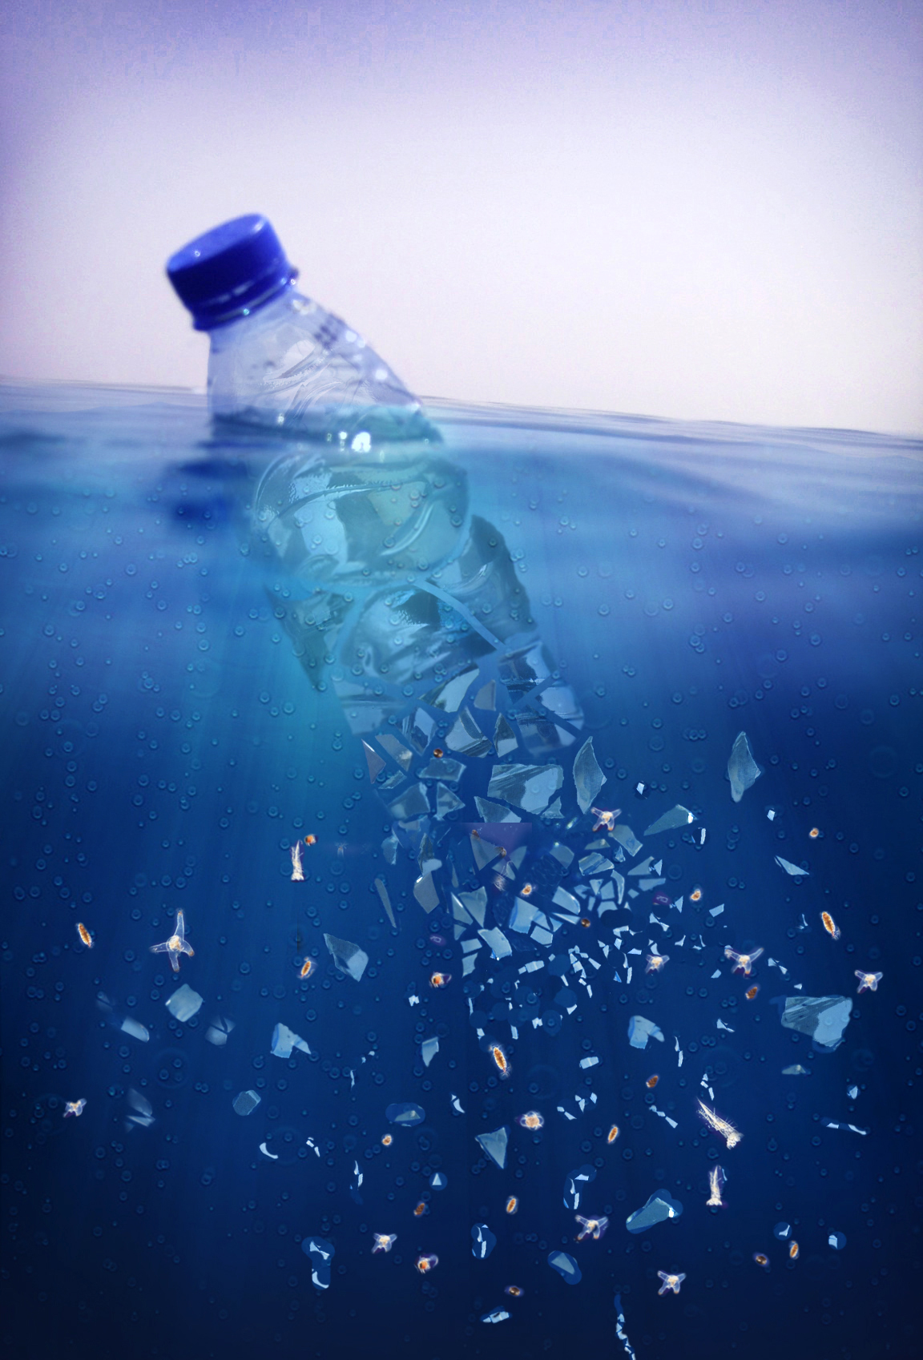
Verder vallen grote stukken plastic uiteen in kleine stukjes. De plastic soep verandert dus eigenlijk in een soort bouillon.
Alleen het verwijderen van drijvend plastic lost het probleem niet op.

Slide 30
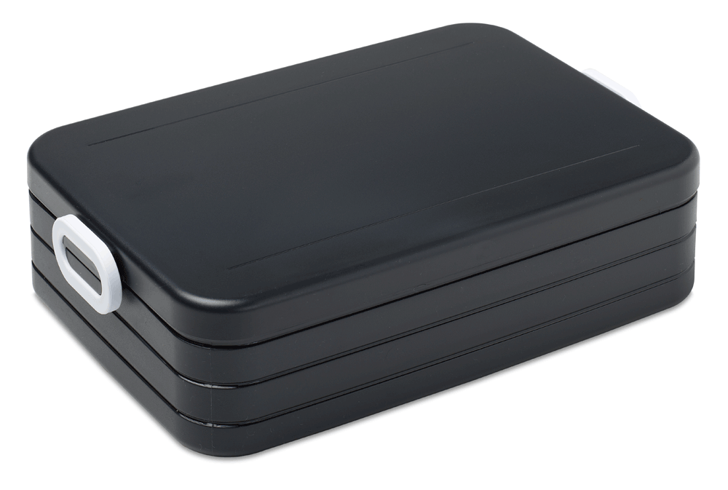

9. Als je je boterhamzakje altijd netjes recycled is het net zo goed als een broodtrommel gebruiken
A. Waar B. Niet waar

Slide 31
B. Niet waar
Veel plastic recyclen we maar één keer tot producten van een lagere kwaliteit. Die producten zijn vaak niet nog een keer te recyclen.
Wereldwijd wordt minder dan 10% van
al het plastic gerecycled.
Alleen deze dus

Slide 32

10. Als we ál ons plastic recyclen is het probleem opgelost
A. Waar B. Niet waar

Slide 33

Elk jaar wordt er meer en meer wegwerpplastic gemaakt.
Als dit zo door gaat, hebben we nooit genoeg plastic door recycling. Er moet dan elk jaar nieuw plastic gemaakt worden.
B. Niet waar

Slide 34
11. Ik denk dat voedselbedrijven het probleem kunnen oplossen
A. Waar B. Niet waar

Slide 35


Notes:
https://www.youtube.com/watch?v=dEEkEHt8aoI&feature=youtu.be

Slide 36


A. Waar
Bedrijven kunnen minder plastic gebruiken.

Slide 37



Bijvoorbeeld door hervulbare
of herbruikbare verpakkingen maken.

Slide 38

www.plasticmonster.nl

